Slide 1

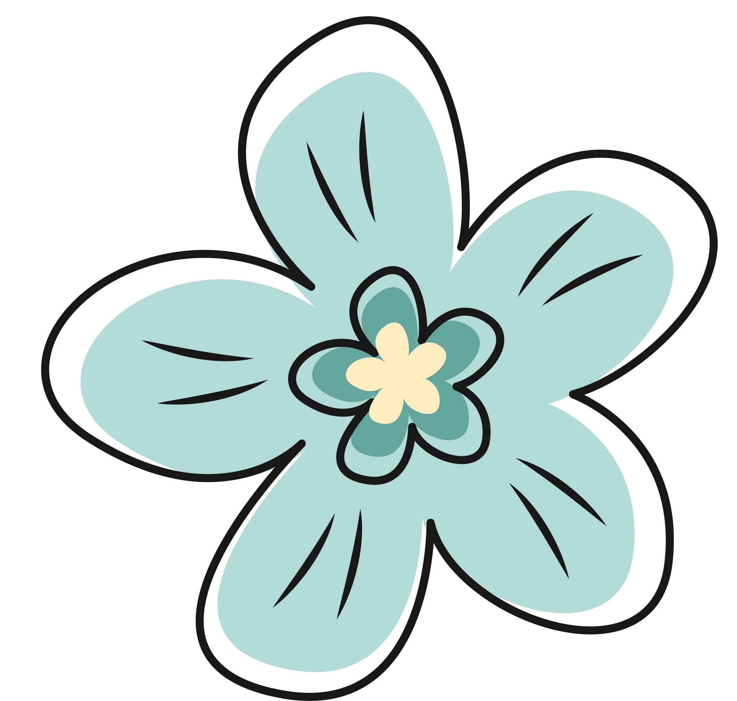
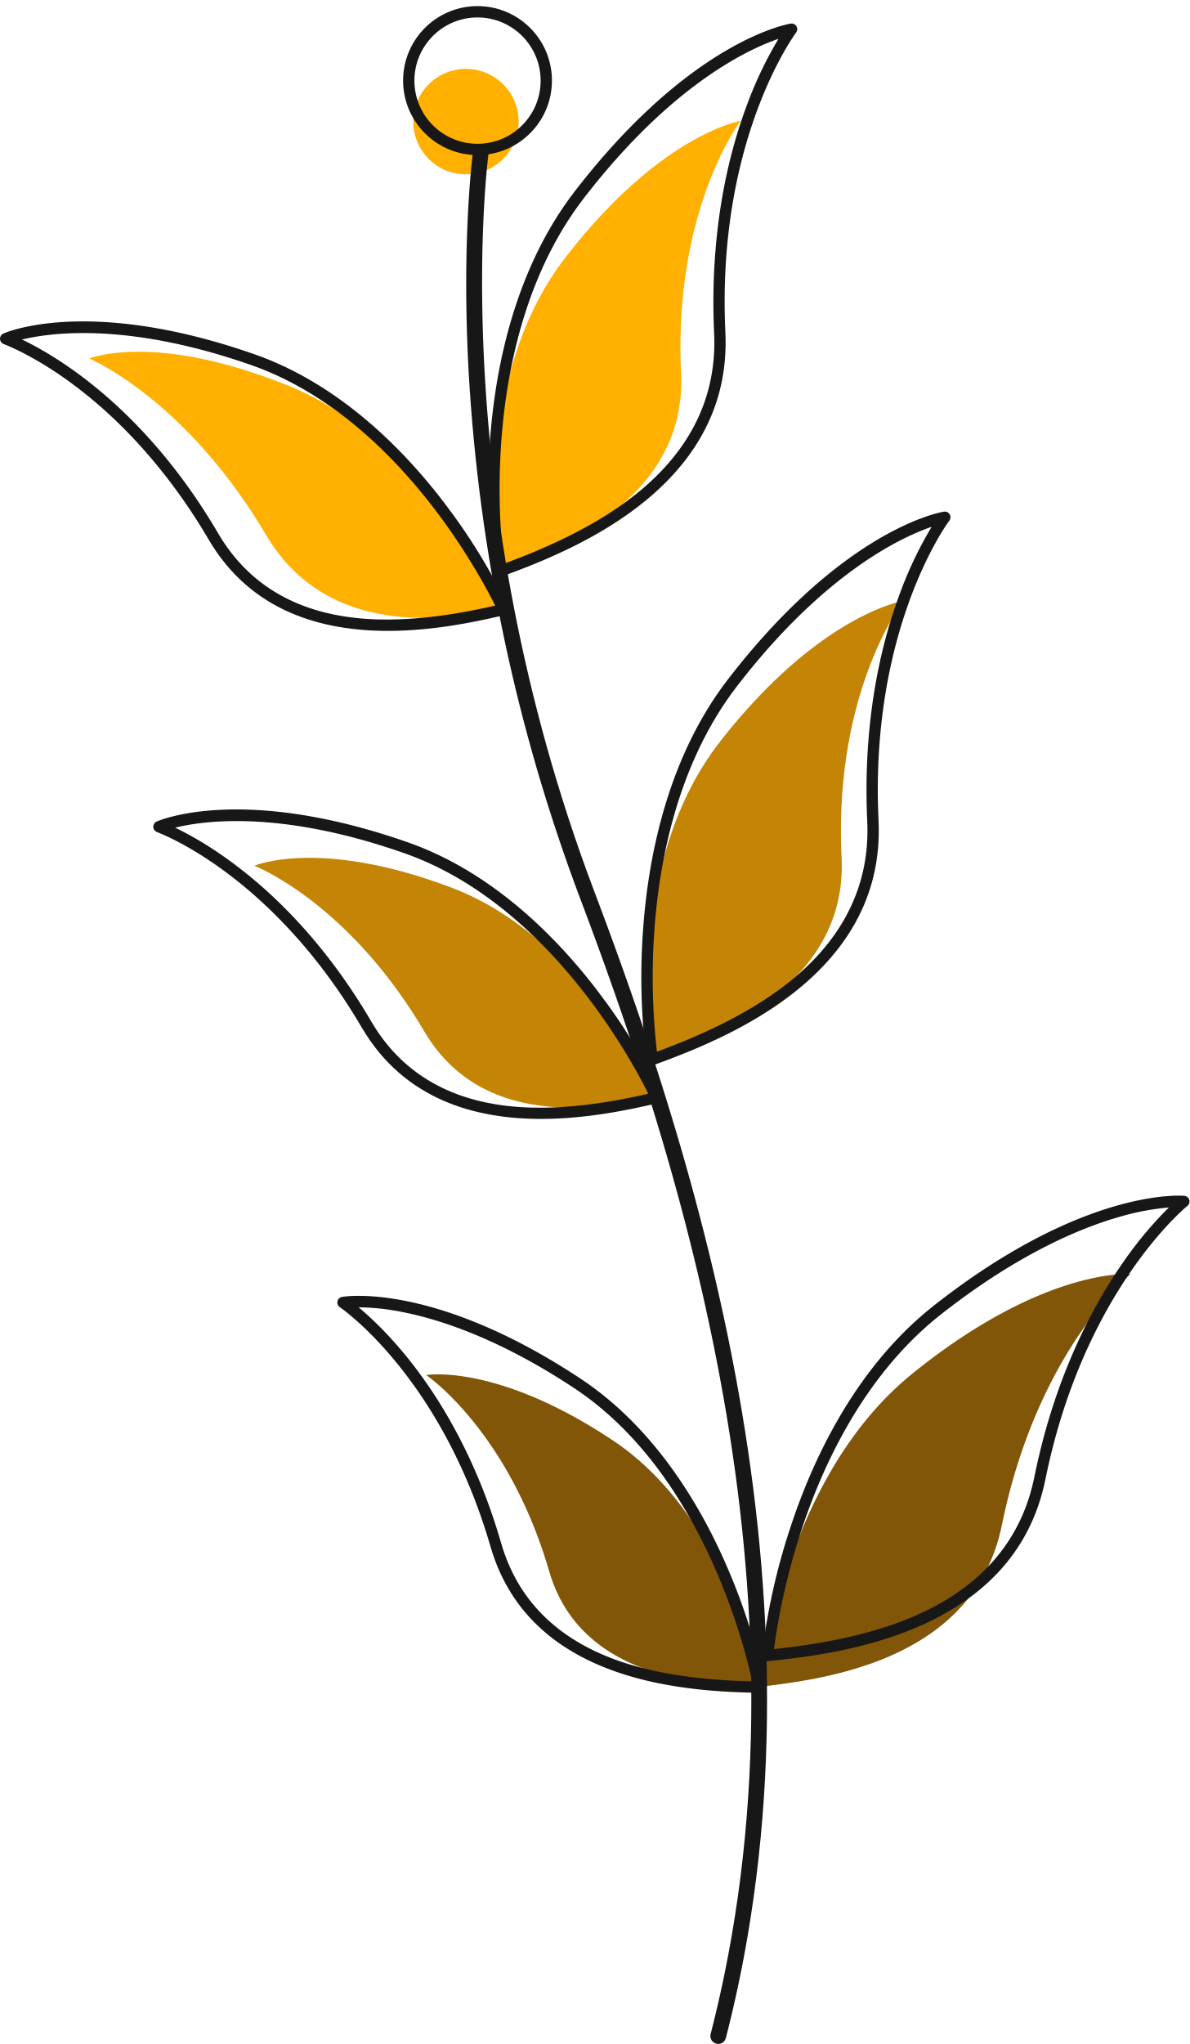
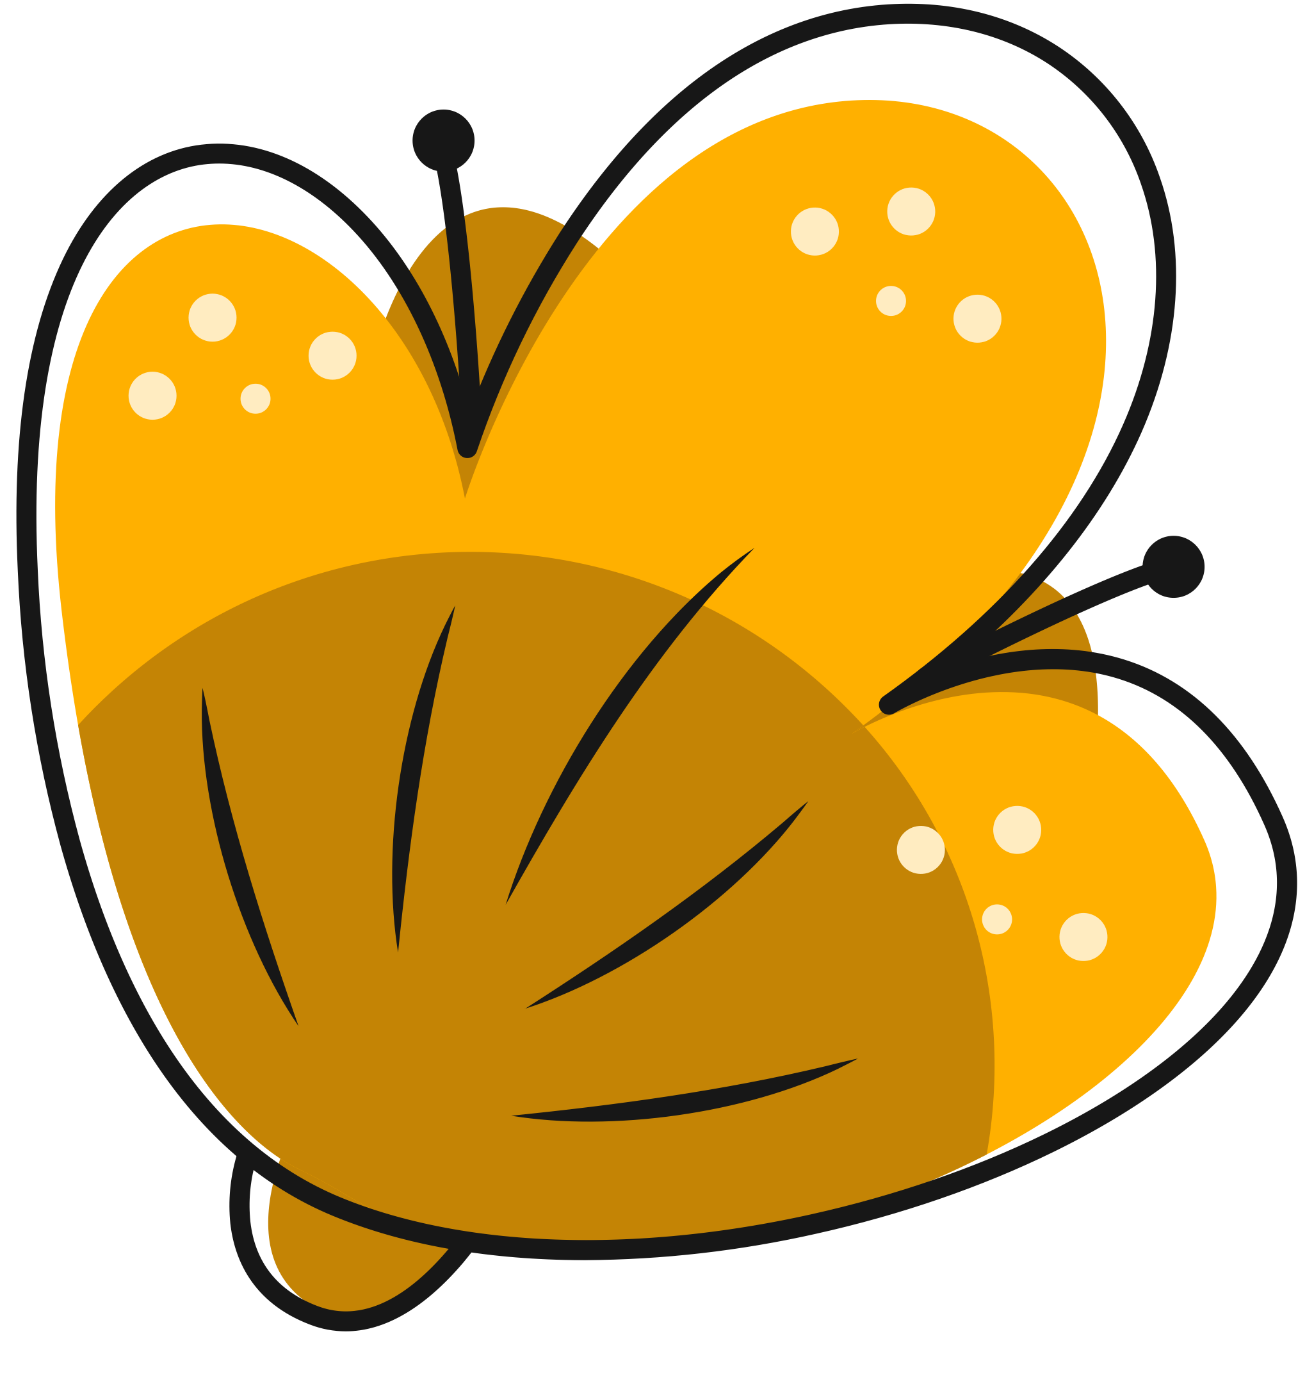
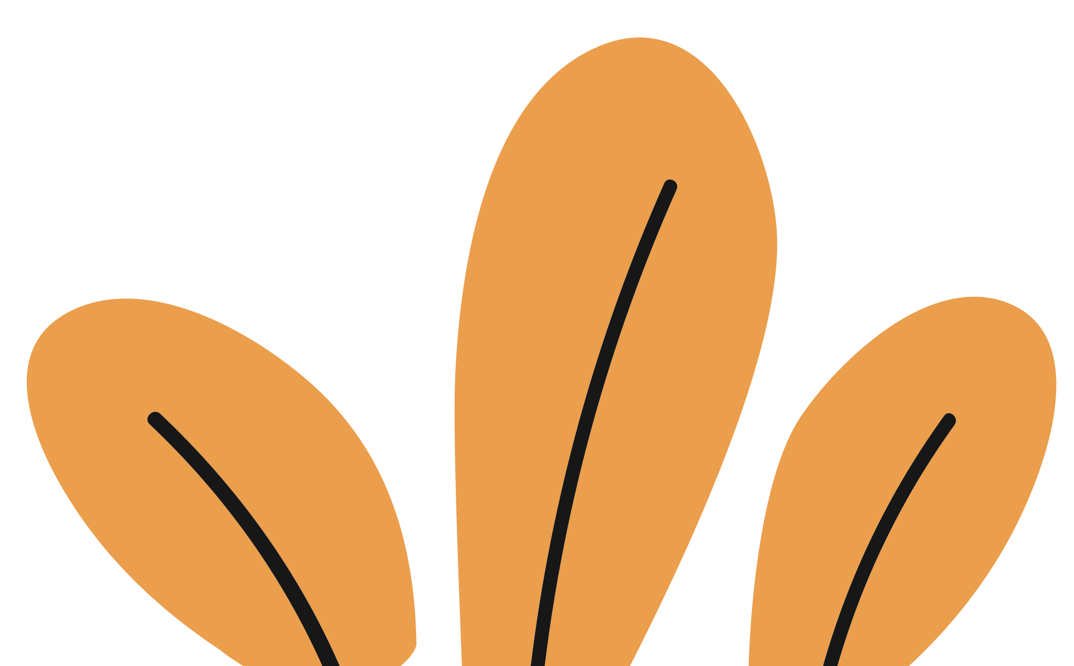
VERBOS

Slide 2
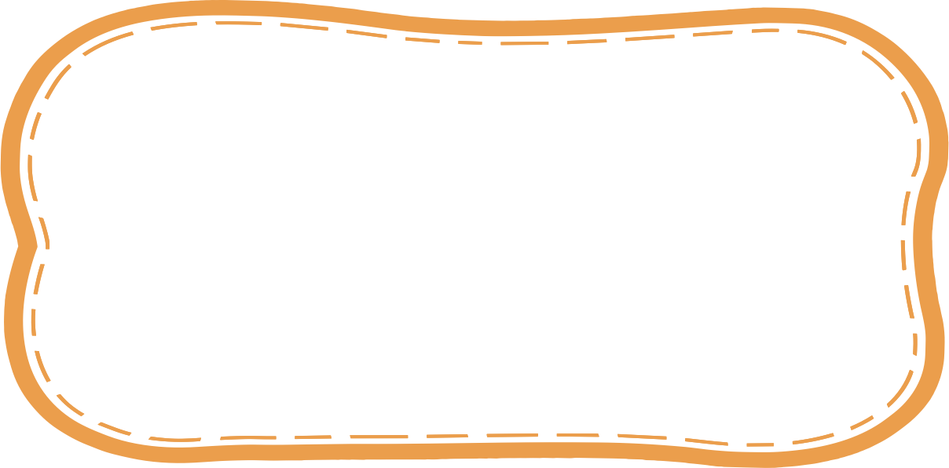
Turinys
▪︎ Kas yra VERBA?;
▪︎ Istorija;
▪︎ Verbų rūšys;
▪︎ Verbos Lietuvoje ir užsienyje;
▪︎ Medžiagos;
▪︎ Užduoties pristatymas.

Slide 3
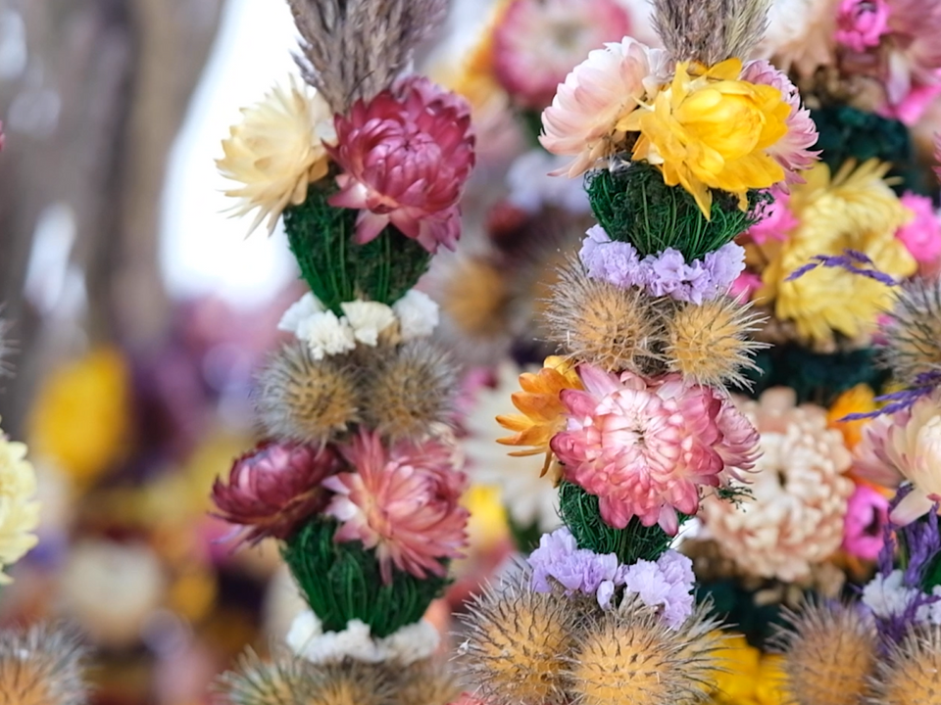
Kas yra VERBA?
Pavasarį sprogstančių medžių ar krūmų šakelių puokštė.
Tradicinėje liaudies kultūroje verba simbolizuoja gamtos atgimimą.

Slide 4
Istorija
Verbos – tai ne tik tradicinis lietuvių paprotys, bet ir tikras menas. Seniau verbos buvo gaminamos iš įvairių medžiagų: medžio drožlių, popieriaus ir, žinoma, džiovintų augalų. Žolinės verbos buvo ypač populiarios. Moterys rinkdavo įvairias laukines gėles ir žoles, jas džiovindavo ir iš jų pindavo nuostabius raštus. Nuo XX amžiaus vidurio populiarėja įvijinis būdas, kai žolės tam tikra tvarka rišamos prie virbos. Taip atsirado įvairių formų verbos: apvalios, plokščios ir kitos. Verbos ne tik puošė namus, bet ir turėjo simbolinę reikšmę, simbolizuodamos pavasarį ir atgimimą.

Slide 5
Verbu rūšys
c
Volelinės
Plokščiosios
Rykštelinės
Verbos rišamos ant virbų, uždengiant jas žolynais. Populiariausi raštai – besikeičiančių spalvų rainelės. Taip pat naudojami kvadratėliai, varpeliai ir kiti geometriniai motyvai. Raštai išdėstomi įvairiai, dažnai kontrastinėmis spalvomis, kad būtų ryškesni.
Plokščios verbos savo forma primena paukščių plunksnas. Jos gaminamos iš motiejukų arba rugių varpų, kartais derinant natūralias ir dažytas spalvas. Varpos rišamos nuo viršūnės iki kotelio, o tarp jų kartais įrišami sausučių ar šlamučių žiedai. Tokia technika leidžia sukurti skirtingus raštus iš abiejų verbos pusių.
Rykštelinės verbos pasižymi paprastesne forma. Jos gaminamos iš sausučių ir šlamučių žiedų, kurių spalvos dažnai kaitomos. Papildomai gali būti naudojamos motiejukų varpos ir rugių varpos, kurios suteikia verboms įvairovės. Kartais verbos gaminamos tik iš rugių varpų, dažnai derinant natūralias ir dažytas spalvas.

Slide 6
Verbu rūšys
c
Drožlinės
Vainikinės
Figūrinės
Drožlinės verbos gaminamos iš plonų medžio drožlių, dažniausiai lazdyno, šaltekšnio ar ožekšnio. Drožlės rišamos ant virbos, sukuriant įvairius raštus. Kartais naudojamos ir dažytos drožlės.
Vainikinės verbos yra plokščios, primenančios mažą vainikėlį. Jos gaminamos iš gubojų ar motiejukų, įterpiant sausučių ir šlamučių žiedus. Dažnai naudojamos dviejų spalvų žiedai, kurių derinys sukuria įvairius raštus.
Verbos puošiamos unikaliais varpeliais, kurie gaminami iš žiedų vainikėlių, varpų ar net kankorėžių. Varpeliai gali būti tušti arba pripildyti kitomis medžiagomis. Kai kurios verbos turi figūrines detales, sukurtas iš sulenktų varpų ir žiedų.

Slide 7
Verbos Lietuvoje
Tinkamiausi amžinai žaliuojantys ir pavasarį anksčiausiai rodantys gyvybės ženklus augalai. Lietuvoje tai yra kadagys ir gluosnis. Ne visuose Lietuvos regionuose nešėsi vienodas verbas: Aukštaitijoje (išskyrus Rytų Aukštaitiją), Suvalkijoje ir Žemaitijoje pagrindinis verbos komponentas buvo kadagys. Dzūkijoje ir Rytų Aukštaitijoje pagrindinės buvo verba, verbele vadinamos gluosnių šakelės.

Slide 8
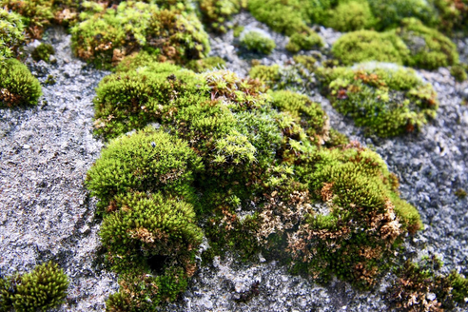
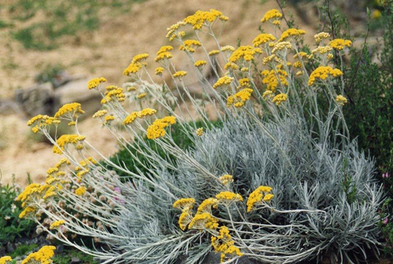
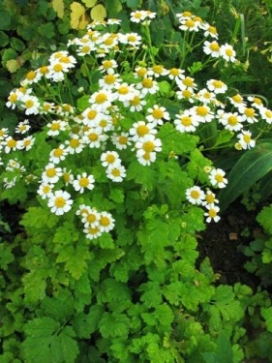
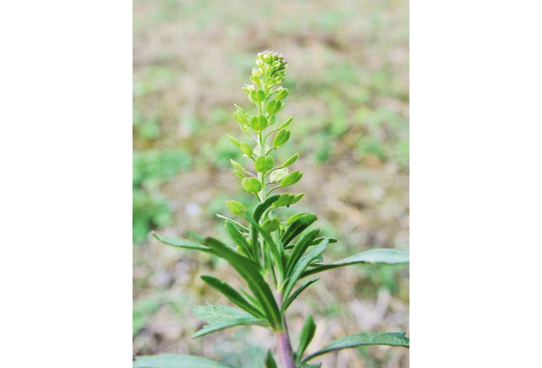
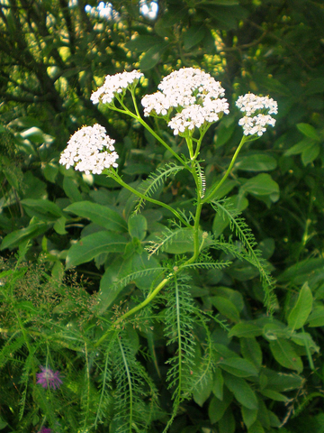
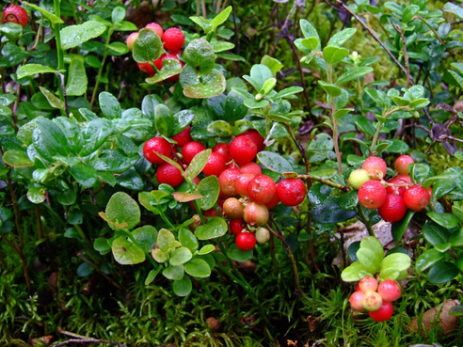
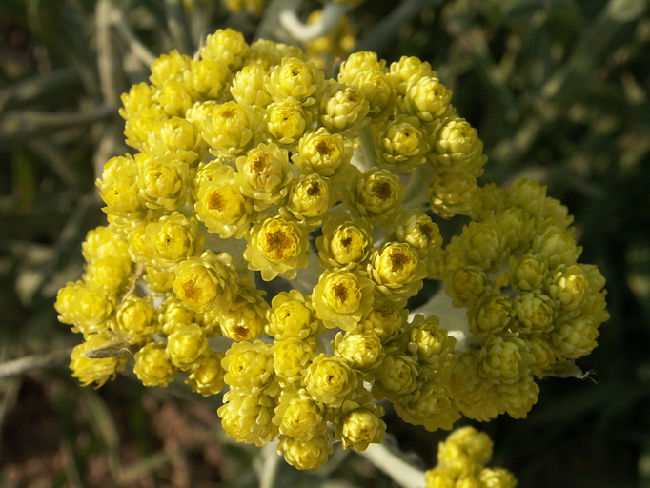
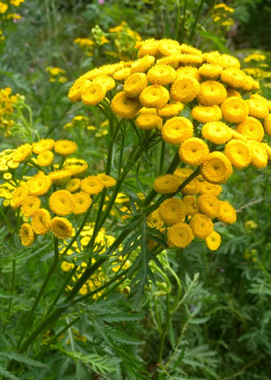
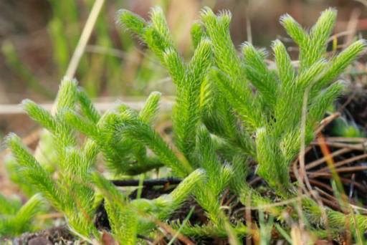
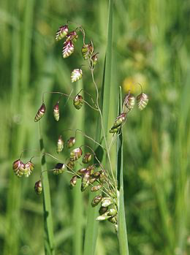
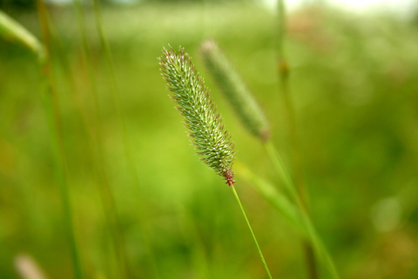
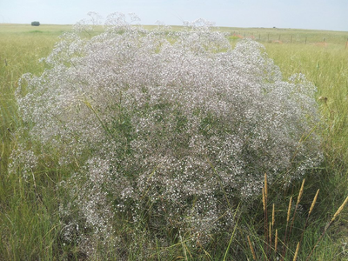
Samanos
Šlamučiai
Gelsvalapis
skaistenis
Pipirnė
Kraujažolės
Bruknienojai
Medžiagos
Katpėdėlės
Bitkrėslė
Kiškio ašarėlės
Pataisai
Motiejukas
Guboja

Slide 9
Diskusija

